Slide 1
Python Flask Tutorial: Full-Featured Web App Part 11
Flask

Slide 2
목차
Blueprints and Configuration

Slide 3
9. Pagination
Why blueprint?
플라스크는 어플리케이션 컴포넌트를 만들고 어플리케이션 내부나 어플리케이션간에 공통 패턴을 지원하기 위해 블루프린트(blueprint) 라는 개념을 사용
블루프린트는 보통 대형 어플리케이션이 동작하는 방식을 단순화하고 어플리케이션의 동작을 등록하기 위한 플라스크 확장에 대한 중앙 집중된 수단을 제공
Blueprint 객체는 Flask 어플리케이션 객체와 유사하게 동작하지만 실제로 어플리케이션은 아님
다만 어플리케이션을 생성하거나 확장하는 방식에 대한 Blueprint
어플리케이션을 Blueprint 의 집합으로 고려해서 대형 어플리케이션에 있어서 이상적 :
프로젝트는 어플리케이션 객체를 인스턴스화하고, 여러 확장을 초기화하고, Blueprint 의 묶음을 등록할 수 있다.
어플리케이션 상에 URL 접두어와/또는 서브도메인으로 Blueprint 를 등록하여 URL 접두어와/또는 서브도메인에 있는 파라메터는 Blueprint 에 있는 모든 뷰 함수에 걸쳐 있는 공통 뷰 인자(기본값을 가진)가 된다.
어플리케이션에 여러 URL 규칙을 가진 Blueprint 를 여러 번 등록한다.
Blueprint 를 통해 템플릿 필터, 정적 파일, 템플릿, 그리고 다른 유틸리티를 제공한다.
Blueprint 는 어플리케이션이나 뷰 함수를 구현하지 않아도 된다.
플라스크 확장을 초기화할 때 이런 경우 중 어떤 경우라도 어플리케이션에 Blueprint 를 등록한다.

Slide 4
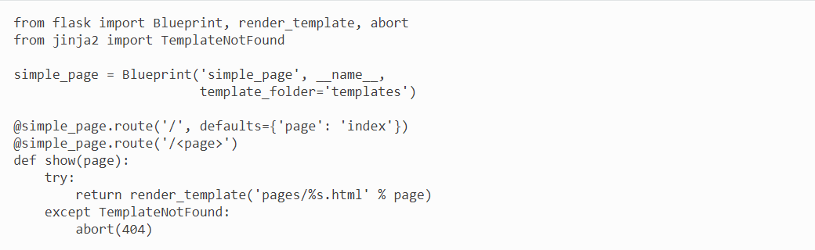
9. Pagination
Blueprint 개념
Blueprint 의 기본 개념은 어플리케이션에 Blueprint 이 등록될 때 실행할 동작을 기록한다는 것이다.
플라스크는 요청을 보내고 하나의 끝점에서 다른 곳으로 URL을 생성할 때 뷰 함수와 Blueprint 의 연관을 맺는다.
@simple_page.route 데코레이터와 함수를 연결할 때 Blueprint 는 어플리케이션에 있는 그 함수를 등록하겠다는 의도를 기록
게다가 블루프린트는 Blueprint 생성자(위의 경우에는 simple_page) 에 들어가는 그 이름을 가지고 등록된 함수의 끝점 앞에 붙임

Slide 5
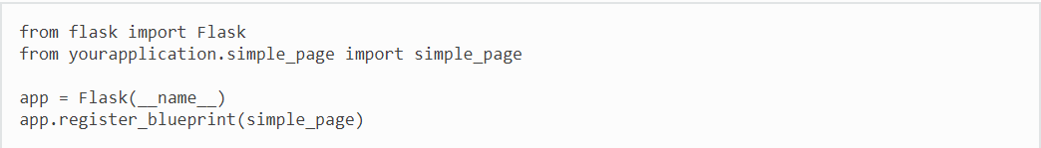
9. Pagination
Blueprint 등록
Blueprint 등록
어플리케이션에 등록된 규칙
첫 규칙은 명시적으로 어플리케이션에 있는 정적 파일에 대한 것
그 다음 두 규칙은 simple_page 블루프린트의 show 함수에 대한 것 볼 수 있는 것 처럼 블루프린트의 이름이 접두어로 붙어있고 점 (.) 으로 구분되있다.

Slide 6
9. Pagination
Blueprint 리소스
Blueprint 리소스 폴더
보통 어플리케이션처럼, 블루프린트는 폴더안에 포함되도록 한다.
다수의 블루프린트들이 같은 폴더에서 제공될 수 있지만, 그런 경우가 될 필요도 없고 보통 권고하지 않는다.
폴더는 보통 __name__ 인 Blueprint 에 두번째 인자로 생각된다.
이 인자는 어떤 논리적인 파이썬 모듈이나 패키지가 블루프린트과 상응되는지 알려준다.
그것이 실제 파이썬 패키지를 가리킨다면 그 패키지 (파일 시스템의 폴더인) 는 리소스 폴더다.
그것이 모듈이라면, 모듈이 포함되있는 패키지는 리소스 폴더가 될 것이다. 리소스 폴더가 어떤것인지 보기 위해서는 Blueprint.root_path 속성에 접근할 수 있다:

Slide 7
9. Pagination
Blueprint 리소스
정적 파일
블루프린트는 static_folder 키워드 인자를 통해서 파일시스템에 있는 폴더에 경로를 제공하여 정적 파일을 가진 폴더를 노출할 수 있다.
그것은 절대 경로이거나 블루프린트 폴더에 대해 상대 경로일 수 있다:
기본값으로 경로의 가장 오른쪽 부분이 웹에 노출되는 곳이다.
폴더는 여기서 static 이라고 불리기 때문에 블루프린트 위치 + static 으로 될 것이다.
블루프린트이 /admin 으로 등록되있다고 하면 정적 폴더는 /admin/static 으로 될 것이다.
끝점은 bluepirnt_name.static 으로 되고 여러분은 어플리케이션의 정적 폴더에 한 것 처럼 그 끝점에 URL을 생성할 수 있다:

Slide 8
9. Pagination
Blueprint 리소스
Template
블루프린트 템플릿을 노출하게 하고 싶다면 Blueprint 생성자에 template_folder 인자를 제공하여 노출할 수 있다:
정적 파일에 관해서, 그 경로는 절대 경로일 수 있고 Blueprint 리소스 폴더 대비 상대적일 수 있다.
템플릿 폴더는 템플릿 검색경로에 추가되지만 실제 어플리케이션의 템플릿 폴더보다 낮은 우선순위를 갖는다.
이런 방식으로 블루프린트가 실제 어플리케이션에서 제공하는 템플릿을 쉽게 오버라이드 할 수 있다.
그러므로 yourapplication/admin 폴더에 Blueprint 가 있고
'admin/index.html' 를 뿌려주고
template_folder 로 templates 를 제공한다면
yourapplication/admin/templates/admin/index.html 같이 파일을 생성해야 할 것이다.

Slide 9
9. Pagination
URL 만들리
하나의 페이지에서 다른 페이지로 링크하고 싶다면 보통 블루프린트명을 접두어로 하고 점 (.) 으로 URL 끝점을 구분하는 것처럼 url_for() 함수를 사용할 수 있다:
추가적으로 여러분이 블루프린트의 뷰 함수에 있거나 뿌려진 템플릿에 있고 같은 블루프린트의 다른 끝점으로 링크를 걸고 싶다면, 점을 접두어로 하여 끝점에 붙여서 상대적인 리디렉션을 사용할 수 있다:

Slide 10
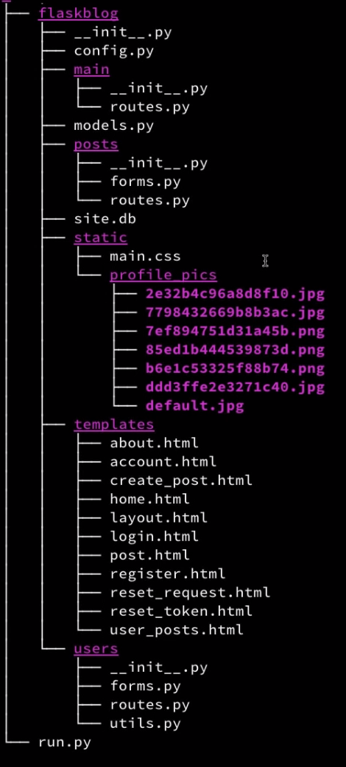
9. Pagination

